Slide 1
Přemyslovci – I.
Prezentace
Ivana Zelenková
Dějepis 7. třída
EU - 5- Přehled panovníků v Čechách
EU-5-03- Přemyslovci I.

Slide 2
BOLESLAV III. (vládl 999 – 1002( zvaný Ryšavý)
- Na trůn nastoupil Boleslav III. syn Boleslava II. Krutý slabý vládce- nedokázal čelit nájezdům Polska.
- Obavy z bratrů Jaromíra,Oldřicha. Jaromír zbaven možnosti potomků, Oldřich-útěk. Přemyslovská moc slábne.
- r. 1002 -povstání vedené rodem Vršovců- Boleslav III. uprchl do Německa.
- Polský kníže Boleslav Chrabrý dosadil na trůn r.1002 příbuzného Přemyslovců VLADIVOJE- uznal Čechy jako léno svaté říše římské. Vládl krátce, zemřel 1003.

Slide 3
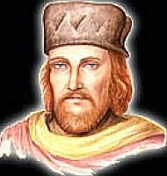
Obr.č.1-Boleslav III.Ryšavý
Obr.č.2- Vladivoj

Slide 4
BOLESLAV CHRABRÝ (vládl r.1003-1004)
- V r. 1003 obsadil Prahu Boleslav Chrabrý a ujal se vlády. Po matce Přemyslovec (Dobrava) považoval se za legitimního Přemyslovce.
- Odmítl Čechy jako léno římské říše od německého krále Jindřicha II. – důsledkem byla válka.
- Boleslav Chrabrý byl poražen, na trůn byli dosazeni bratři Boleslava III. Jaromír (1004-1012) a následně Oldřich (1012 -1034).

Slide 5
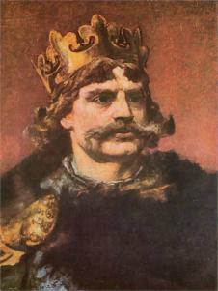
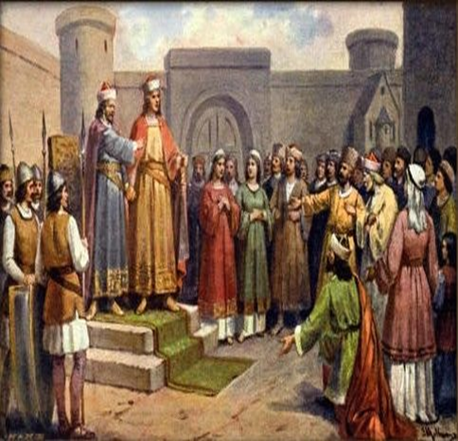
Obr.č.3 –Boleslav Chrabrý
Obr.č.4- kníže Jaromír

Slide 6
Kníže Oldřich ( vládl 1012 – 1034)
- Oldřich svrhl v r. 1012 bratra Jaromíra a ujal se vlády.
- ženatý, přesto unesl dívku Boženu, po smrti manželky si ji vzal za ženu- syn Břetislav.
- V r. 1033 byl císařem Konrádem II. sesazen, uvězněn.Nakrátko vládl Jaromír, r. 1034 se však Oldřich vrátil Jaromíra sesadil, oslepil a opět se ujal vlády.
- Zakrátko náhle při hostině zemřel. Jaromír nemohl vládnout-předal vládu Břetislavovi.

Slide 7
BŘETISLAV (vládl 1034-1055)
- Upevnil knížecí moc Přemyslovců, dobyl zpět Moravu. Byl velmi bojovný-přezdívka „český Achilles“.
- Jediný Přemyslovec s možností mužských potomků.Unesl dceru bavorského vévody- JITKU, měl 5 synů.
- r.1039 vpadl do Polska- dobyl Hvězdno, jako odplatu vpadl r. 1040 do Čech Jindřich III. a Břetislav musel složit Jindřichu III. slib věrnosti.
- Před smrtí zavedl tzv. seniorátní řád (vládu dědil nejstarší syn, ostatní synové-údělná dědictví).

Slide 8
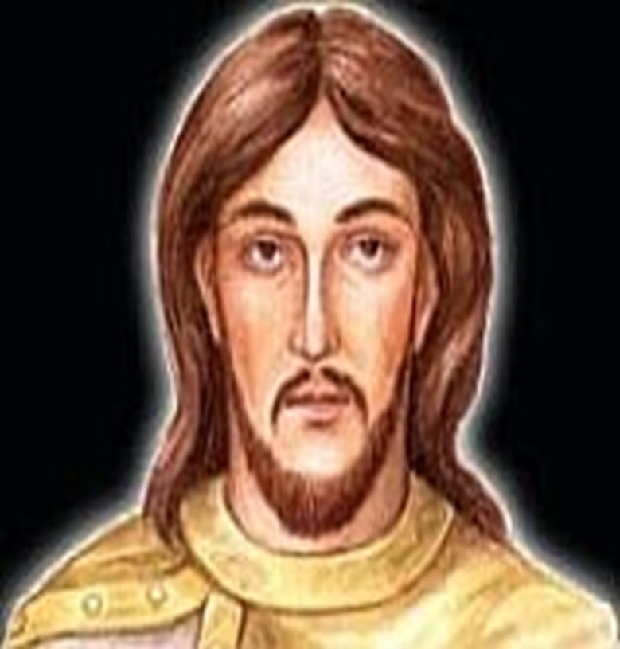
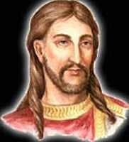
Obr.č.5 –kníže Oldřich
Obr.č.6- kníže Břetislav

Slide 9
Opakování
1. Po Boleslavovi II. se ujal r.999 vlády:
Boleslav III. Ryšavý
2. Konrád Chrabrý dosadil na trůn :
Vladivoje
3. Boleslav Chrabrý se ujal vlády :
1003
4. Kníže Oldřich měl druhou ženu ……. a syna …………. :
Boženu, Břetislava
5. Dědictví vlády nejstaršího syna se nazývá :
Seniorátní řád

Slide 10
Zdroje :
Obr. Č.1 NEZNÁMÝ. www.rozhlas.cz/touky [online]. [cit. 3.3.2014]. Dostupný na WWW: http://www.rozhlas.cz/toulky/vysila_praha/_zprava/299068
Obr.č.2 -NEZNÁMÝ. www.hrady-zámky.cz/touky [online]. [cit. 3.3.2014]. Dostupný na WWW: http://hrady-zamky.ikrab.cz/index.php/cesti-panovnici/402-vladivoj
Obr.č.3 - MATĚJKA, Jan. www.historieweb.cz [online]. [cit. 3.3.2014]. Dostupný na WWW: http://www.historieweb.cz/tri-bratri-ve-pri
Obr.č.4 - MATĚJKA, Jan. www.historieweb.cz [online]. [cit. 3.3.2014]. Dostupný na WWW: http://www.historieweb.cz/tri-bratri-ve-pri
Obr.č. 4 -NEZNÁMÝ. www.rozhlas.cz/touky [online]. [cit. 3.3.2014]. Dostupný na WWW: http://www.rozhlas.cz/toulky/vysila_praha/_zprava/299068
Obr.č.6 - NEZNÁMÝ. www.rozhlas.cz [online]. [cit. 3.3.2014]. Dostupný na WWW: http://www.rozhlas.cz/toulky/vysila_praha/_zprava/299068

Slide 11
EU 5– Přehled panovníků v Čechách
EU-5-03 Přemyslovci I. DĚJEPIS 7
Anotace | Žák se seznámí s vládou prvních Přemyslovců v českých zemích
Autor | Mgr. Ivana Zelenková
Jazyk | Čeština
Očekávaný výstup | Žák interpretuje první Přemyslovce
Speciální vzdělávací potřeby | žádné
Klíčová slova | Přemyslovci
Druh učebního materiálu | Prezentace
Druh interaktivity | Aktivita
Cílová skupina | Žák
Stupeň a typ vzdělávání | základní vzdělávání – druhý stupeň
Typická věková skupina | 12 - 13 let
Datum vytvoření | 3.3. 2014
Zdroje | Wikipedie.cz, Učebnice : Dějepis – Středověk, ALBRA 2011

